Slide 1





Quick Mind Application
SEVIMA
Sofia Malvalena Adam - Programmer

Slide 2

Halo!
Saya Sofia Malvalena Adam.
Dan saya disini ingin menunjukkan laporan berupa PPT dari aplikasi yang telah saya buat, yang berjudul dengan nama : Quick Mind. Terima kasih, Sevima! Karena Alhamdulillah saya telah lolos di babak 1, saya akan berusaha untuk menunjukkan yang terbaik di babak 2 ini. Semoga saya berhasil!

Slide 3
Experience is the name everyone gives to their mistakes.
– Oscar Wilde

Slide 4



1.
Quick Mind Explanation
Ayo dimulai dari penjelasan mengenai aplikasi yang Sofia buat!

Slide 5
Apa itu Quick Mind?
Kata Quick Mind sendiri memiliki arti berpikir secara cepat. Dan berhubung tes Hackathon ini bertemakan pendidikan dan AI, maka saya membuat judul Quick Mind yang bertujuan untuk membantu siswa dalam meningkatkan pengetahuan dan juga kecepatan dalam berpikir.

Slide 6








Konsep Dasar
Konsep yang dimiliki QuMi (Quick Mind) adalah membuat Quiz dan sistem Tanya Jawab oleh AI.

Slide 7
Bagian dan posisi yang ada di QuMi
Halaman Utama : Di bagian awal masuk akan dmunculkan.
Halaman Masuk : Di atas kanan beranda.
Halaman Daftar : Di atas kanan beranda.
Halaman Tentang Kami : Di bagian Navigasi Bar dropdown.
Halaman QUIZ : Di bagian Navigasi Bar dropdown.
Halaman QnA AI : Di bagian Navigasi Bar dropdown.
Halaman Kontak Kami : Di bagian Navigasi Bar dropdown.

Slide 8
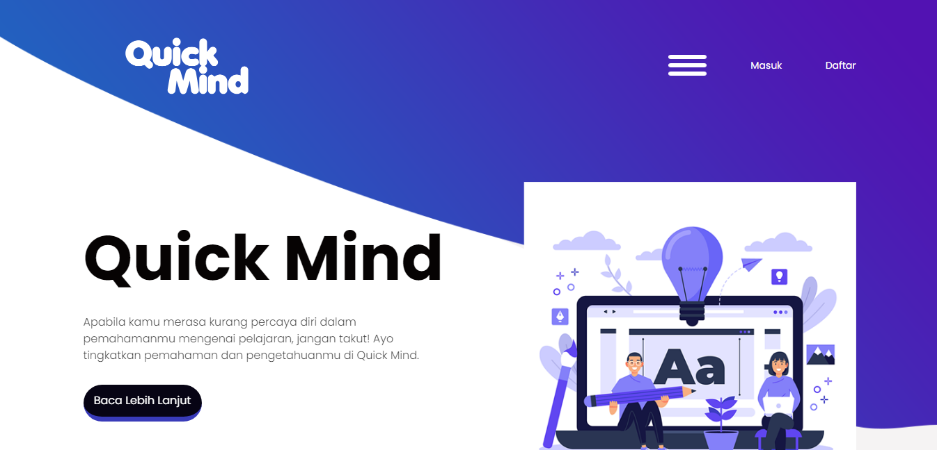
Halaman Utama Quick Mind

Slide 9
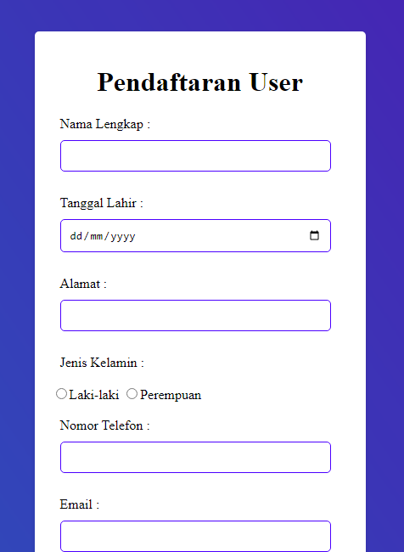
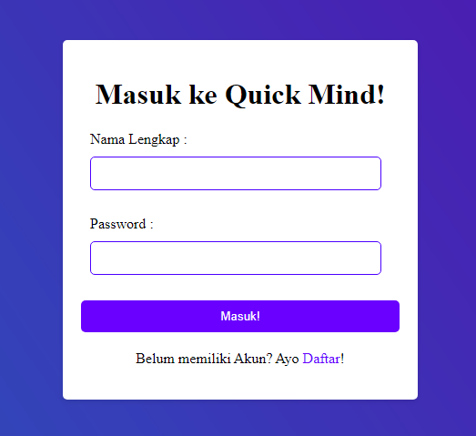
Halaman Masuk dan Halaman Daftar

Slide 10
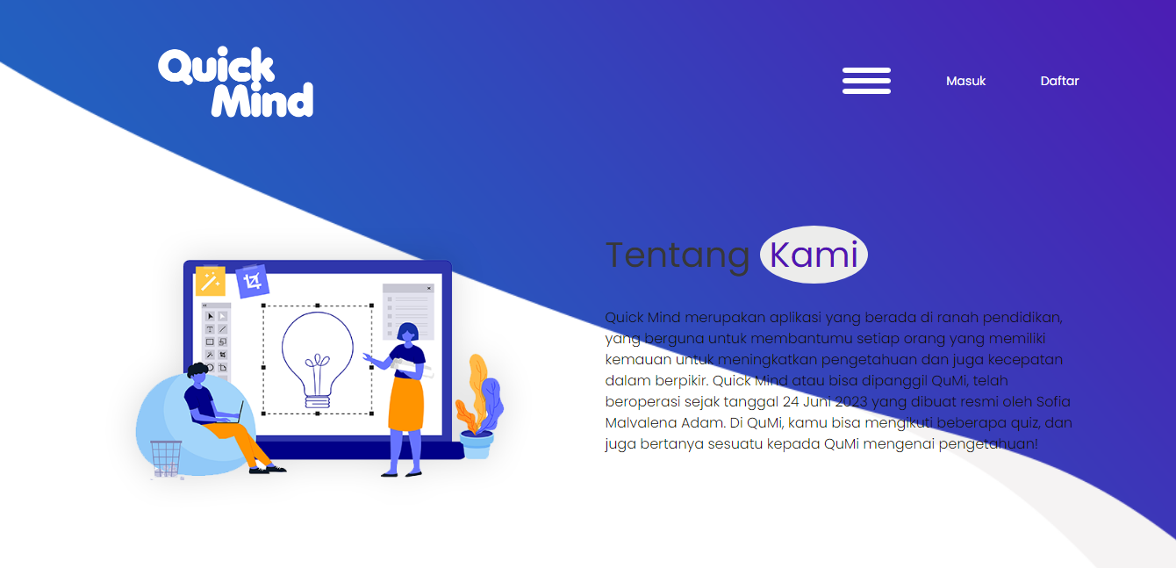
Halaman Tentang Kami

Slide 11
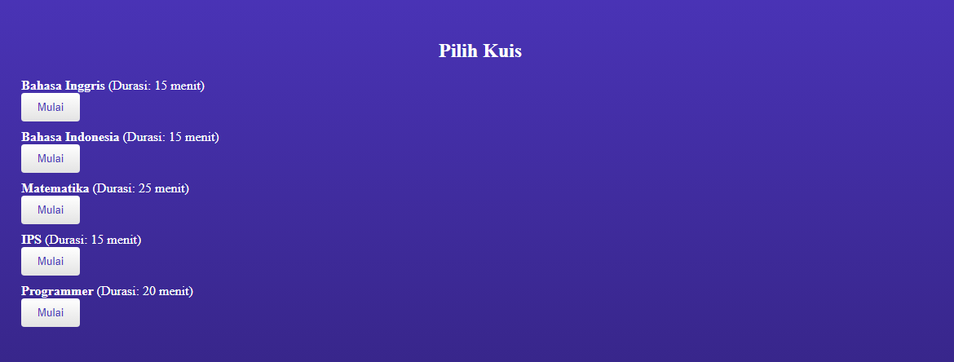
Halaman QUIZ

Slide 12
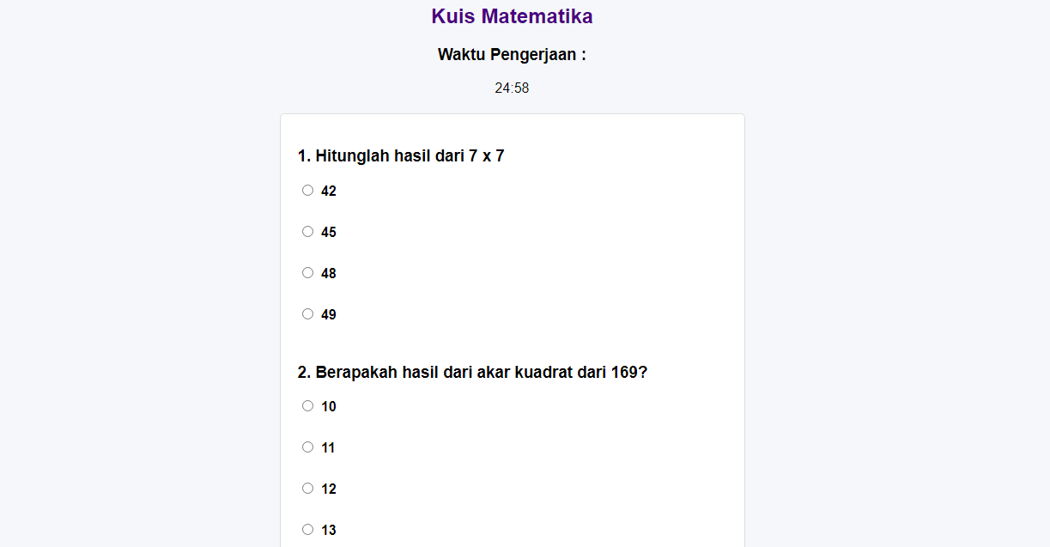
Halaman Pengerjaan QUIZ

Slide 13
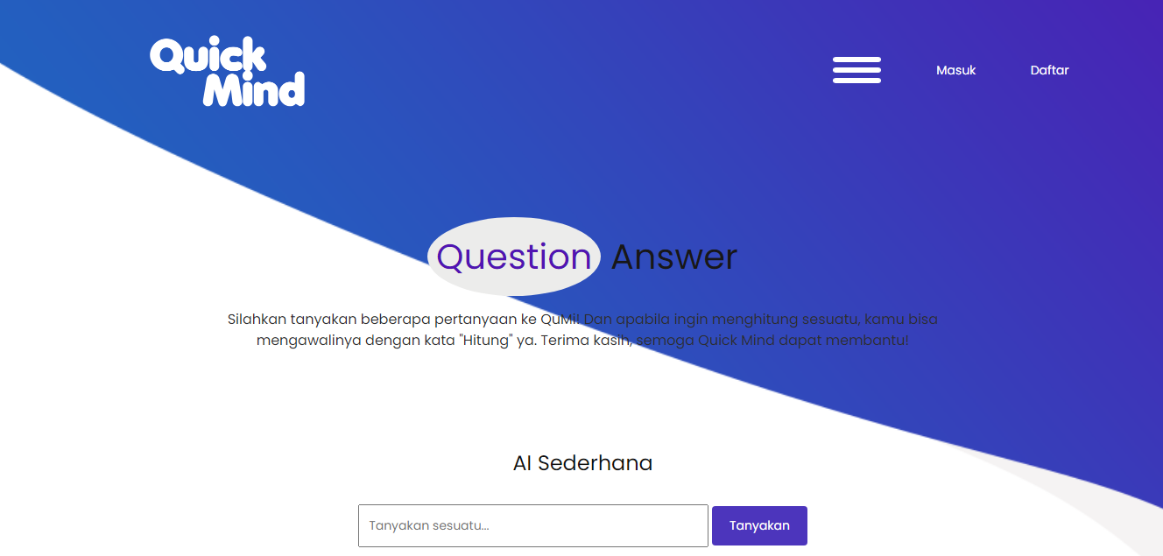
Halaman QnA dengan AI sederhana

Slide 14
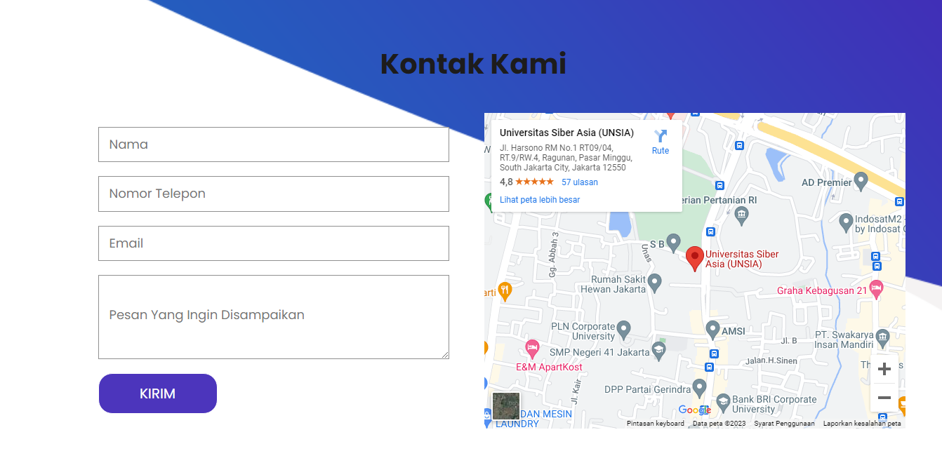
Halaman Kontak Quick Mind Awal

Slide 15
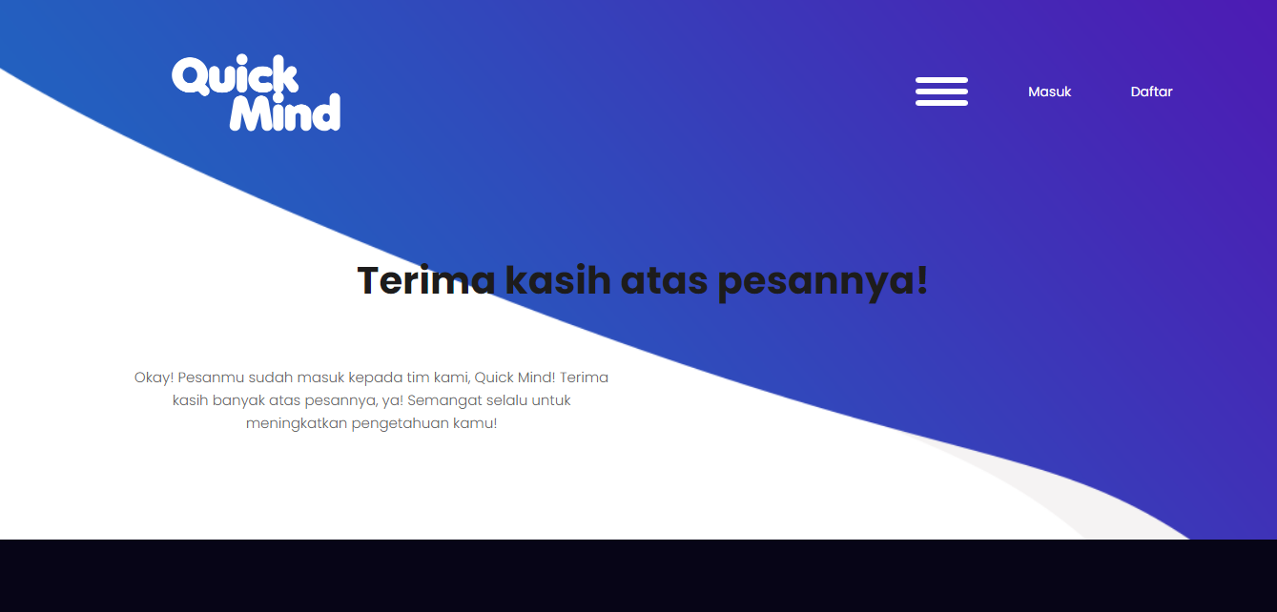
Halaman Kontak Quick Mind Sesudah

Slide 16

Apakah sempat ada kendala?

Slide 17
4 Kendala
Saat mengerjakan aplikasi Quick Mind.

Slide 18
Kendala saat mengerjakan :
KUOTA HABIS | BELUM PAHAM API | SUSAH MENGATUR DESIGN | SEDANG DALAM MASA PEMULIHAN

Slide 19
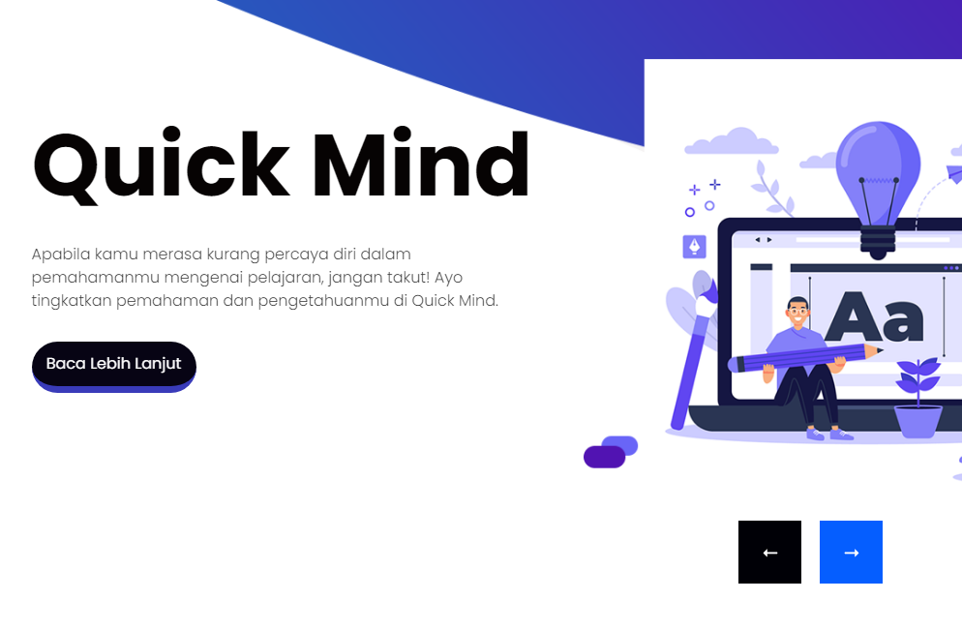
DATA APLIKASI
Nama Aplikasi : Quick Mind.
Konsep : Quiz dan AI sederhana tanya jawab.
Deskripsi : Aplikasi ini berguna untuk membantu kecepatan berpikir dan menambah pengetahuan mengenai beberapa pelajaran.
Waktu Mulai : 10.00 AM WIB, 24 Juni 2023.
Waktu Selesai : 05.30 AM WIB, 25 Juni 2023.

Slide 20

Terima Kasih!
Ada pertanyaan?
Silahkan hubungi sofiaadam2307@gmail.com kembali!

Slide 21
Credits
Terima kasih banyak saya ucapkan sebesar-besarnya :
Allah Swt.
Tim SEVIMA.
TheWagon.com (template).
ChatGPT (AI).
My family.
Me.

Slide 22
SEE YOU!
https://github.com/Aintariksa/Sevima-Sofia-QuickMind.git

